Slide 1
留数在定积分计算
上的应用

Slide 2
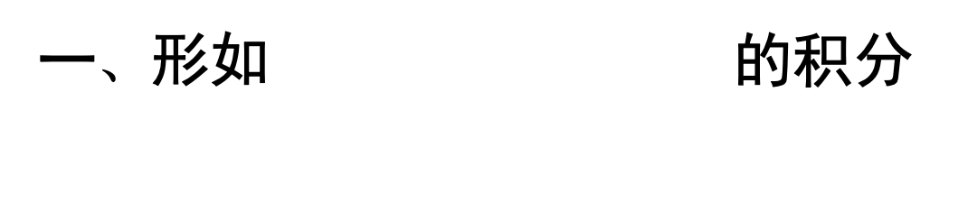
二、形如 的积分
三、形如 的积分

Slide 3
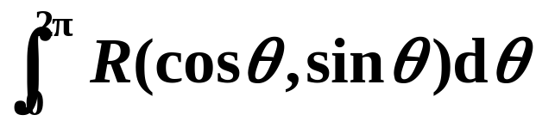
一、形如 的积分

Slide 4
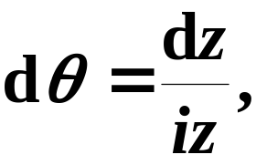


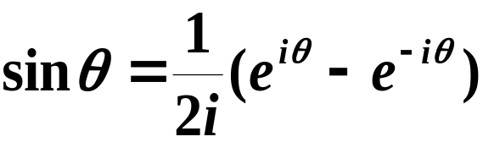
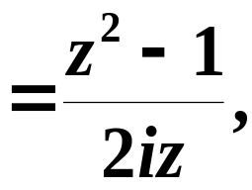
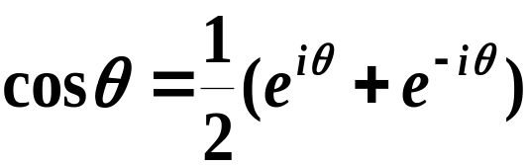
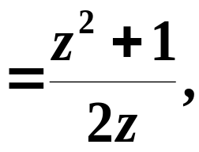



形如
当
经历变化
时,
z 沿单位圆周
的
正方向绕行一周.

Slide 5
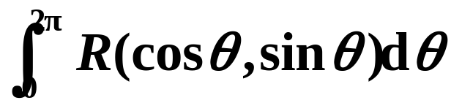
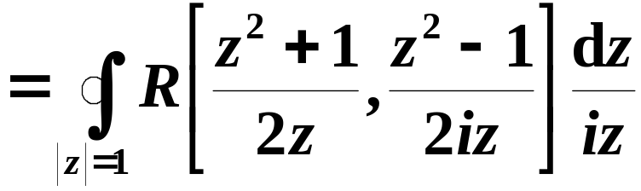
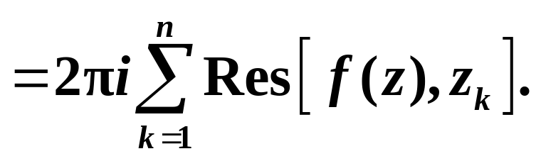
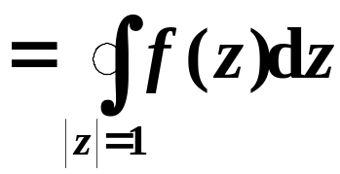
z的有理函数, 留数定理.
包含在单位圆周内的各个孤立奇点.

Slide 6
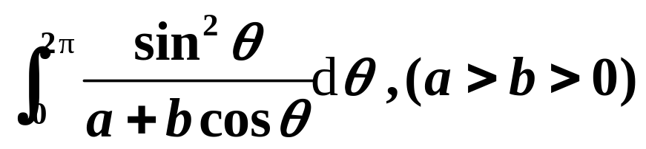

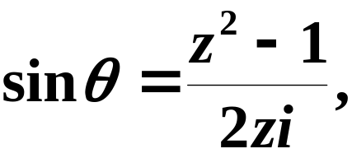
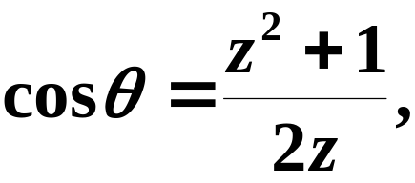

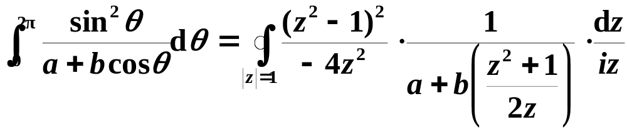
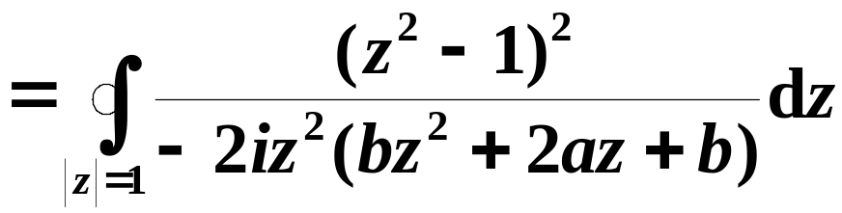
例. 计算积分
解
则

Slide 7
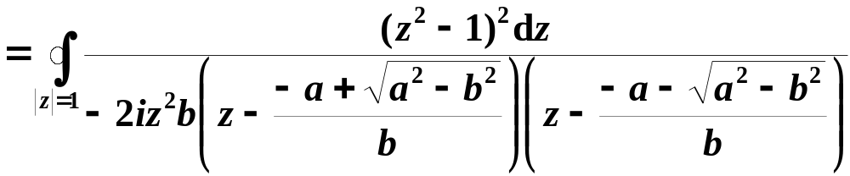
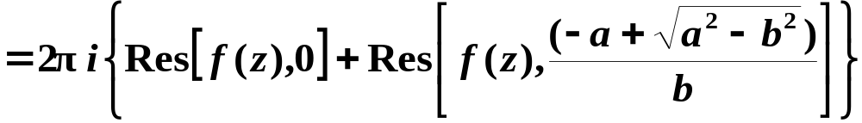
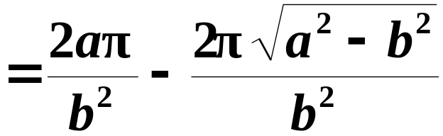
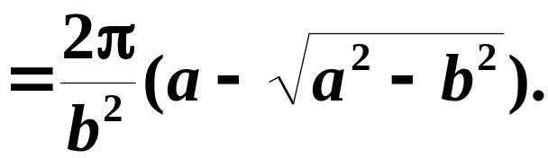

Slide 8
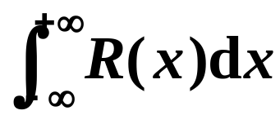
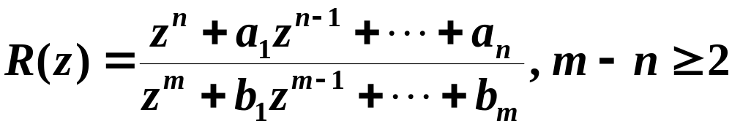
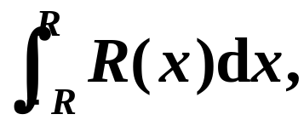

二、形如 的积分
若有理函数 R(x)的分母至少比分子高两次,
并且分母在实轴上无孤立奇点.
一般设
分析
可先讨论
最后令
即可 .

Slide 9






取R适当大, 使R(z)所有的在上半平面内的极点
都包在这积分路线内.
y
这里可补线
(以原点为中心 , R为半径
.
.
的在上半平面的半圆周)
x
与
一起构成封闭曲线C , R(z)在C及其
内部(除去有限孤立奇点）处处解析.

Slide 10
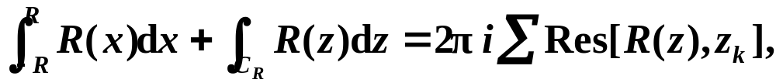
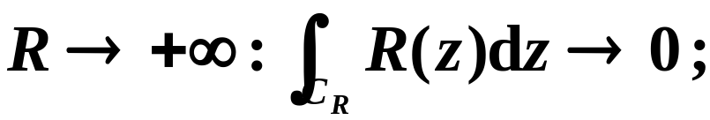
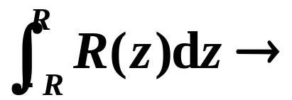
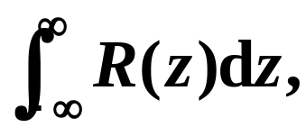
根据留数定理得 :

Slide 11
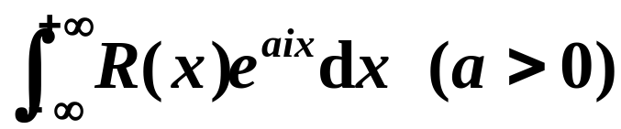
三、形如 的积分
积分存在要求: R(x)是x的有理函数而分母的次
数至少比分子的次数高一次, 并且R(z)在实轴上
无孤立奇点.
y
同前一型: 补线
.
.
与
一起构成封闭
x
曲线C ,使R(z)所有的在上半平面内的极点
都包在这积分路线内 .

Slide 12
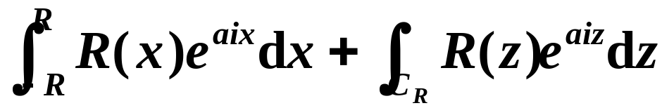
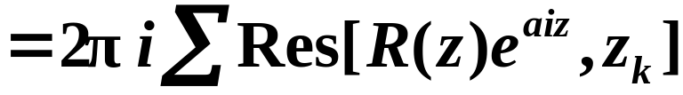

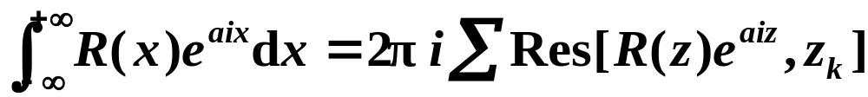

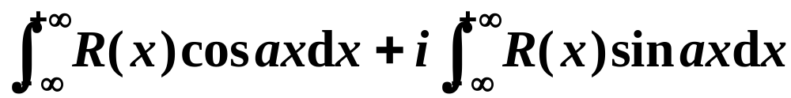
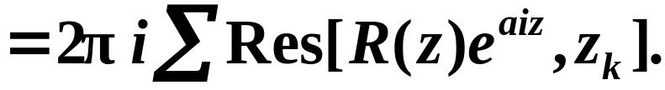
类似推导有:

Slide 13
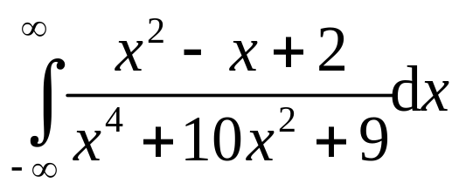
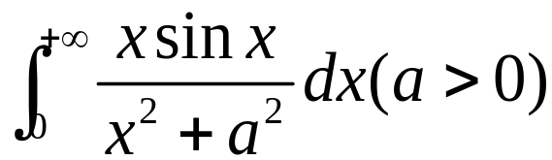
例. 计算 .
例. 计算 .

